Slide 1





  Chào mừng các con đến với tiết HĐTN

Slide 2


Slide 3






YÊU CẦU CẦN ĐẠT
Nhận diện và phát hiện ra những nơi có nguy cơ bị lạc.
3
HS rèn luyện cách quan sát để có thể nhận ra con đường về nhà mình.
4

Slide 4

Khám phá

Slide 5

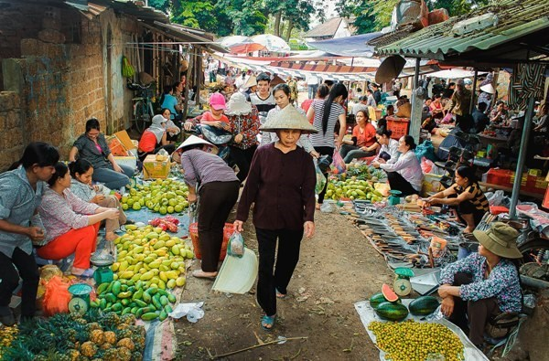

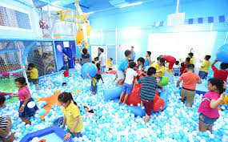
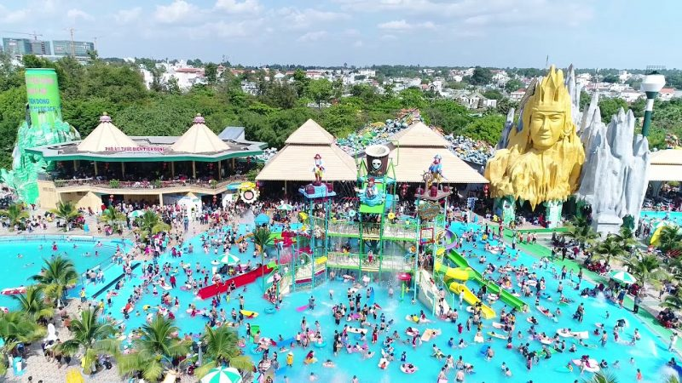
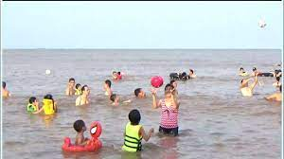
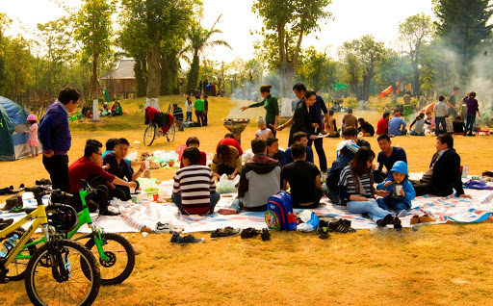
Gia đình em thường hay đến những nơi nào vào dịp cuối tuần, kì nghỉ hè…?
1
2
3
4
5
6

Slide 6
Em đã từng đi chợ / siêu thị cùng mẹ chưa?
1
2

Slide 7
Những nơi ấy có rộng lớn không? có đông người không?
Ở những nơi rộng lớn, đông người như vậy chuyện gì sẽ xảy ra nếu con không đi sát cạnh người than hoặc mình lơ là, mất chú ý?
Em đã bị lạc bao giờ chưa? Vì sao mình có thể bị lạc?
Khi đến những nơi đông đúc, rộng lớn nếu mình không biết quan sát, tự ý tách nhóm đi riêng, không bám sát người lớn, mải nhìn ngắm đồ chơi hay mải mê chơi mình rất dễ bị lạc khỏi bố mẹ, người thân.

Slide 8
Liên hệ

Slide 9

Muốn không bị lạc ở nơi đông người, rộng lớn chúng ta cần làm gì?
Luôn quan sát
Không đi cách xa người thân
Không mải chơi
Ghi nhớ số điện thoại của người thân/ đường dây nóng hỗ trợ trẻ em/ cảnh sát.

Slide 10
Con hãy theo dõi video sau, sau đó cho cô biết:
Bạn nhỏ trong video được mẹ bạn cho cho đi đâu?
Mẹ bạn nhỏ đã dặn bạn cần làm gì khi bị lạc đường?

Slide 11
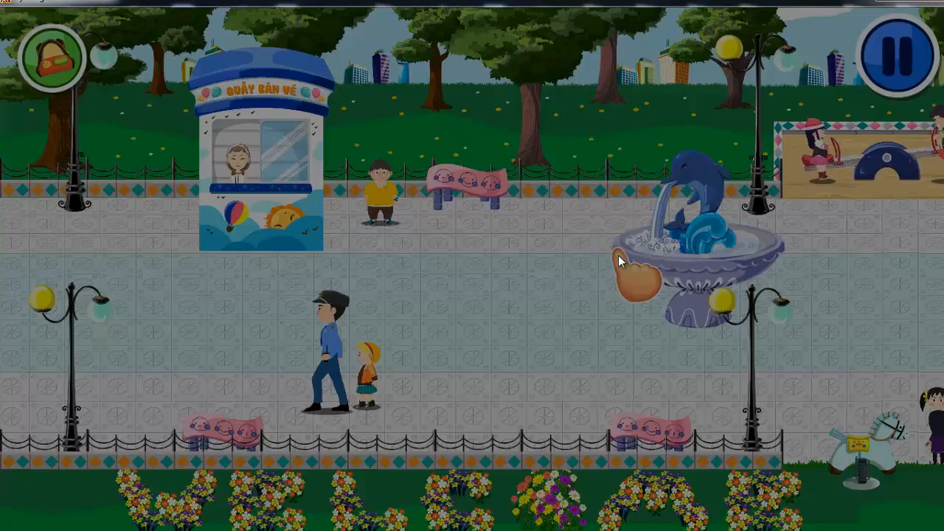

Slide 12
Bạn nhỏ trong video được mẹ bạn cho đi đâu?
Mẹ bạn nhỏ đã dặn bạn cần làm gì khi bị lạc đường?
Bạn nhỏ trong video được mẹ bạn cho đi chơi công viên?
Mẹ bạn nhỏ đã dặn bạn: Nếu bị lạc đường thì bạn ấy hãy tìm đến các chú bảo vệ, nhờ các chú ấy thông báo cho mẹ bạn ấy và đặc biệt là không được đi theo người lạ mà hãy tìm người mang đồng phục công an, bảo vệ, người bán hàng để tìm kiếm sự giúp đỡ.

Slide 13

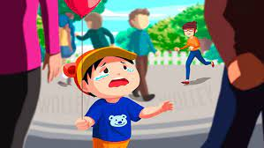
Liên hệ bản thân
Khi bị lạc đường, có những cách nào
để chúng ta tìm được đường về nhà?
4 bước
Bình tĩnh, đứng im chỗ đó.
“Nếu con lạc hãy dừng tại nơi con đang đứng và gọi bố mẹ to lên”
Xác định người an toàn để xin giúp đỡ
Sử dụng kế hoạch an toàn

Slide 14
Vận dụng

Slide 15
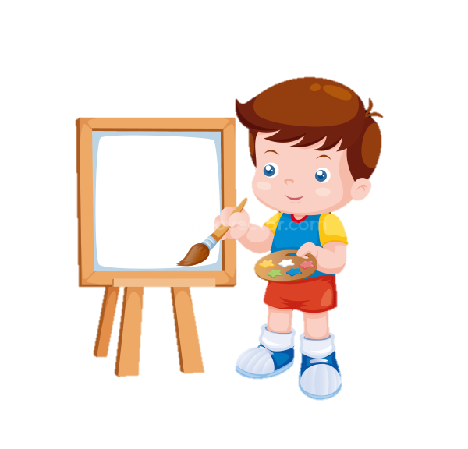
Sau tiết học, con hãy:
Phiếu quan sát:
Con đường đến trường
1……………………………………………
2……………………………………………
3……………………………………………
4……………………………………………
Cùng bố mẹ quan sát kĩ con đường từ nhà đến trường xem có những đặc điểm gì đáng nhớ, để nếu không may lạc đường, chúng ta cóc thể nhờ người giúp sau đó viết vào phiếu học tập sau rồi nhờ bố mẹ chụp lại và gửi cô nhé!

Slide 16


Chúc các con
chăm ngoan, học giỏi!

